Slide 2
القسم 1: البدء
في هذا القسم، سوف تتعلم التالي:
ما هو مايكروسوفت أوفيس باوربوينت PowerPoint 2010
السمات الجديدة في باوربوينت 2010
واجهة باوربوينت 2010
فتح وإغلاق برنامج باوربوينت 2010
التفاعل مع برنامج باوربوينت
استخدام جزء الشرائح/المخطط التفصيلي
إنشاء عرض تقديمي
إضافة وتحرير وإعادة ترتيب وتكرار وحذف الشرائح
استخدام العناصر النائبة لإضافة محتوى إلى الشرائح
التنقل في عرض تقديمي
اختيار تخطيط معين للشريحة
إعادة تعيين التخطيط للشريحة
إنشاء وإعادة تسمية واستخدام ونقل وحذف الاقسام
فتح وحفظ وإغلاق الملفات
استخدام القائمة الحديثة
التبديل بين الملفات المفتوحة
استخدام سمات Office.com
الحصول على التعليمات في برنامج باوربوينت من خلال شاشة التعليمات وفي مربع الحوار

Slide 3
الدرس 1-1: التعرف على مايكروسوفت أوفيس باوربوينت PowerPoint 2010
ما هو مايكروسوفت أوفيس باوربوينت PowerPoint 2010؟
إن برنامج باوربوينت 2010 هو الإصدار الثالث عشر من برنامج العروض التقديمية لمايكروسوفت. ويمكن استخدامه لإنشاء أي عرض بدءا من عرض شرائح أساسي إلى عرض تقديمي ذاتي التشغيل ويشتمل على فيديو وأصوات مدمجة.
ومن الخصائص التي من المؤكد أنكم سوف تحبونها ما يلي:
واجهة بديهية قائمة على أساس الشرائط
إنشاء شرائح بالتأشير والنقر والطباعة
سمات مصممة مسبقاً لمساعدتكم على إنشاء عرض تقديمي ذي مظهر
مهني
حركات متعة وتسلية ونقل الشرائح

Slide 4
ما هو الجديد في مايكروسوفت أوفيس باوربوينت PowerPoint 2010؟
يشتمل برنامج باوربوينت 2010على عدد من السمات الجديدة المثيرة، بما في ذلك:
القدرة على جمع الشرائح في أقسام
قائمة أوفيس المعاد تصميمها (المسماة الآن عرض Backstage
أو قائمة الملف)
دعم PDF محلي (صيغة المستند المتنقل)
أداةIntegrated screen capture ( التقاط الشاشة المدمج)
سمات وتصاميم جديدة
أدوات صورة محسنة، بما في ذلك التأثيرات الفنية
أدوات جديدة لتحرير وإدارة الفيديو
أدوات لبث الشرائح

Slide 5
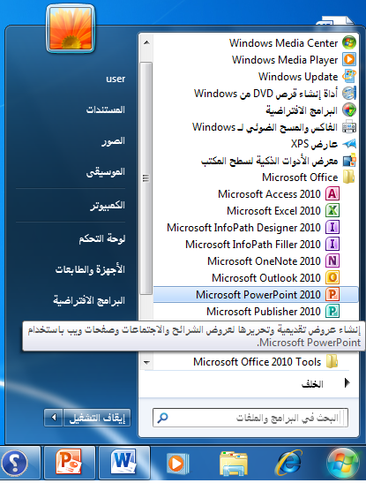
فتح برنامج باوربوينت
من أجل فتح برنامج مايكروسوفت أوفيس باوربوينت 2010، قم بالنقر على قائمة ابدأ ثم انقر على كافة البرامج. يجب أن ترى مجلد مايكروسوفت أوفيس داخل قائمة ابدأ. قم بتمرير الماوس عليه لعرض قائمة فرعية، ثم قم بالنقر على مايكروسوفت باوربوينت 2010

Slide 6
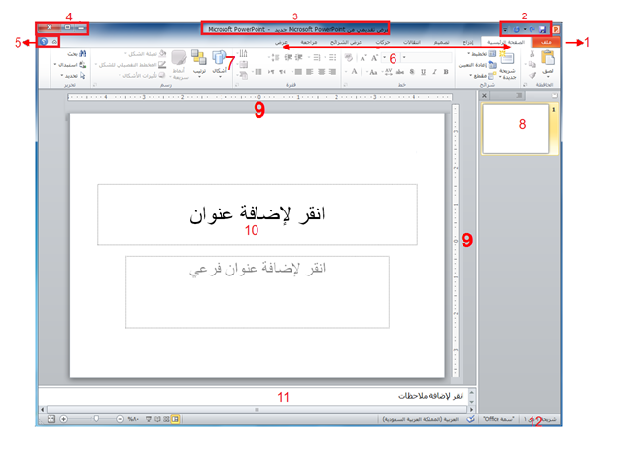
نظرة عامة على الواجهة
قائمة الملف (عرض Backstage)
شريط أدوات الوصول السريع
شريط العنوان
أدوات التحكم بالإطار
تصغير رموز الشريط والتعليمات
التبويبات
المجموعات
جزء الشرائح/المخطط التفصيلي
المساطر
منطقة عمل
منطقة الملاحظات
شريط المعلومات

Slide 7
التفاعل مع برنامج باوربوينت
بعد أن تناولنا الآن أساسيات الواجهة، دعونا نحلل أنواع مختلفة من الأوامر ونتعرف على كيفية التفاعل مع برنامج باوربوينت. سنشير إلى بعض المفاهيم التي لم يتم تغطيتها بعد، لذا حاول أن تركز على نوع الأمر بدلا من تطبيقاته المحتملة
الرموز
القوائم المنسدلة
(مربع Aka comco)
توسيع العناصر
عناصر خانة الإختيار

Slide 8
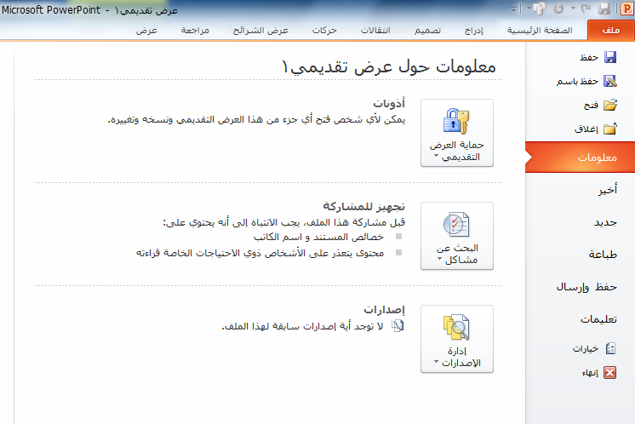
إغلاق برنامج باوربوينت
يمكنك النقر على زر إغلاق في
الزاوية اليسرى العليا من الإطار
يمكنك أيضاً إغلاق برنامج
باوربوينت عن طريق النقر على
ملف ← إنهاء أو عن طريق الضغط
على Alt + F4 على لوحة المفاتيح
الخاصة بك (ما يعني الضغط على
Alt والاستمرار في الضغط عليه، ثم
الضغط على F4)

Slide 9
الدرس 1-2: إنشاء عرض تقديمي
فهم العروض التقديمية
يوجد جانبان مختلفان في برنامج باوربوينت 2010. ومن أجل البدء، ستقوم بإنشاء عرض تقديمي مكوّن من شرائح مختلفة:
بعد ذلك، عندما تكون مستعدا لتقديم العرض التقديمي الخاص بك، يمكنك التحول إلى وضع عرض الشرائح وإظهار العرض التقديمي الخاص بك على كامل الشاشة

Slide 10
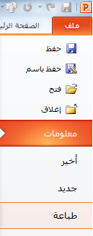
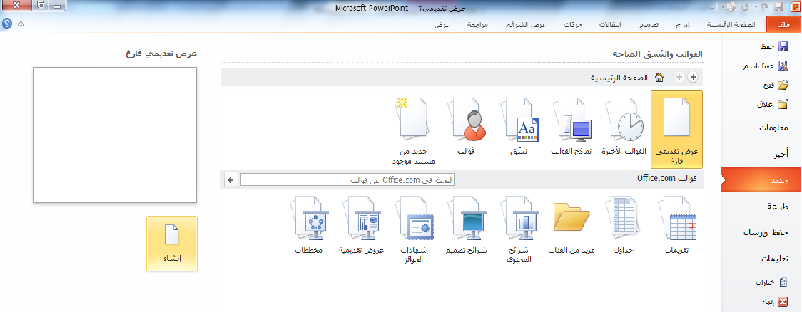
إنشاء عرض تقديمي جديد
ومن أجل إنشاء عرض تقديمي آخر جديد، استخدم أمر ملف ← جديد
وعندما تظهر خيارات العرض التقديمي، تأكد من اختيار عرض تقديمي فارغ وقم بالنقر على إنشاء

Slide 11
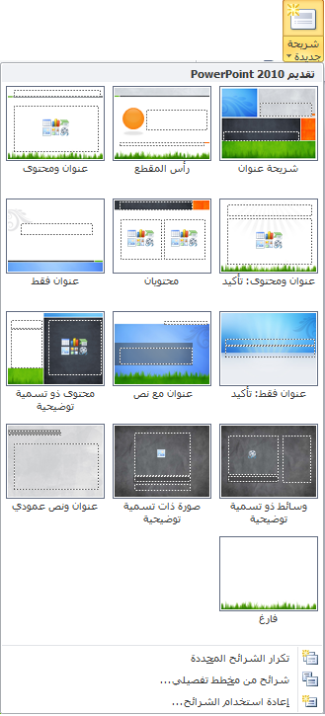
إضافة شرائح جديدة
يوجد طرق عديدة يمكنك من خلالها إضافة شريحة جديدة إلى العرض التقديمي. وأسهل طريقة هي النقر على السهم بجانب أمر شريحة جديدة في تبويبة الصفحة الرئيسية واختيار التصميم الذي تريده

Slide 12
إضافة محتوى إلى الشرائح
من أجل إضافة نص إلى شريحة ما، قم ببساطة بالنقر على المكان المشار إليه واطبع
يمكن أن تحتوي بعض تخطيطات الشرائح على نص منسق مسبقا بتعداد نقطي أو ترقيم. أو أنك يمكن أن ترى رموزاً داخل الشريحة ، فيمكنك النقر على كل نوع من الرموز لإدراج نوع محدد من المحتوى. وإليك الرموز :
جدول
مخطط
(رسوم) SmartArt
صورة من الحاسوب الخاص بك
قصاصة فنية
مقاطع صوتية أو مقاطع فيديو

Slide 13
حذف الشرائح
من أجل حذف شريحة ما، قم بالنقر بالزر الأيمن في جزء الشرائح وانقر على حذف شريحة
يمكنك أيضاً النقر في جزء الشرائح لاختيار الشريحة ثم الضغط على زر Backspace أو Delete على لوحة المفاتيح الخاصة بك

Slide 14
الدرس 1-3: العمل على العرض التقديمي الخاص بك
حفظ الملفات
من أجل حفظ ملف معين، قم بالنقر على رمز حفظ في شريط أدوات الوصول السريع، أو قم بالنقر على ملف - حفظ، أو استخدم الاختصار Ctrl + S
فتح الملفات
من أجل إعادة فتح ملف محفوظ، قم بالنقر على ملف← فتح أو استخدم الاختصار Ctrl + O

Slide 15
استخدام قائمة أخير
من الطرق الأخرى لفتح العروض التقديمية هي قائمة أخير. إذا قمت بالنقر على ملف←أخير، سترى قائمة بالعروض التقديمية الأخيرة وأماكن فتحها
ويمكنك النقر، إن رغبت، على رمز دبوس الإضافة/التثبيت للاحتفاظ بوثيقة محددة في قائمة أخير. ومن أجل إزالة الوثيقة، قم بالنقر على رمز دبوس الإضافة مرة أخرى
التبديل بين الملفات المفتوحة
هنالك طرق قليلة للتبديل بين العروض التقديمية المفتوحة في برنامج باوربوينت. وإحدى الطرق هو النقر على تبويبة عرض، والنقر على تبديل النوافذ، والنقر على العرض التقديمي الذي تود التبديل إليه

Slide 16
إغلاق الملفات
من أجل إغلاق عرض تقديمي واحد، وليس برنامج باوربوينت، قم بالنقر على ملف←إغلاق

Slide 17
الدرس 1-4: تحرير العرض التقديمي الخاص بك
استخدام جزء الشرائح/المخطط التفصيلي
لقد استخدمنا حتى الآن جزء الشرائح. وهذا يعطيك عرض صورة مصغرة لكل شريحة. وللعمل على شريحة مختلفة، يمكنك ببساطة النقر على صورتها الصغيرة، أو النقر بالزر الأيمن على الشريحة لرؤية المزيد من خيارات التحرير
التنقل في الشرائح الخاصة بك
يوجد طرق مختلفة قليلة يمكنك من خلالها التنقل في الشرائح الخاصة بك. وأسهل طريقة هي استخدام جزء الشرائح – فقط قم بالنقر على الشريحة التي تريد تحريرها. يمكنك استخدام شريط التمرير للتنقل في قائمة الشرائح

Slide 18
تحرير الشرائح
من أجل تحرير شريحة معينة، قم بالنقر عليها في جزء الشرائح لاختيارها. ثم قم بإجراء التغييرات الخاصة بك في إطار التحرير
تغيير تخطيط الشريحة
من أجل اختيار تخطيط جديد لشريحة معينة، قم أولاً باختيار الشريحة في جزء الشرائح. ثم قم بالنقر على زر تخطيط واختار تخطيط جديد
إعادة تعيين الشرائح
إذا قمت بإجراء تغييرات كثيرة جداً، وأردت أن تعود الشريحة الخاصة بك إلى التخطيط الافتراضي، قم ببساطة بالنقر على زر إعادة التعيين في تبويبة الصفحة الرئيسية

Slide 19
الدرس 1-5: ترتيب الشرائح
سحب وإفلات الشرائح
إن جزء الشرائح يسهّل عملية إعادة ترتيب الشرائح. قم ببساطة بسحب وإفلات الشرائح في موقعها الجديد
تكرار الشرائح
يمكنك، إن رغبت، إنشاء نسخة مطابقة من أي شريحة يتم وضعها تلقائياً بعدها. قم ببساطة بالنقر بالزر الأيمن على الشريحة وانقر على شريحة مكررة

Slide 20
إنشاء الأقسام
الأقسام هي سمة جديدة في برنامج باوربوينت 2010. فهي تسمح لك بتجميع الشرائح، ما يسهّل تطبيق التنسيق وتقديم عرض الشرائح وإجراء العديد من المهام الأخرى.
ومن أجل إضافة قسم، قم بالنقر على الصفحة الرئيسية – مقطع – إضافة قسم
عرض الأقسام
يمكنك استخدام الأسهم الموجودة داخل كل عنوان مقطع لطي أو توسيع ذلك المقطع، أو إخفاء أو عرض شرائحه على التوالي

Slide 21
نقل الشرائح والأقسام
من أجل نقل الشرائح بين الأقسام، قم ببساطة بسحبها وإسقاطها
إزالة الأقسام
من أجل إزالة قسم معين، قم بطيه ثم قم بالنقر بالزر الأيمن، وانقر على إزالة قسم

Slide 22
الدرس 1-6: الحصول على تعليمات في برنامج باوربوينت
الشروع في العمل مع Office.com
إن كان لديك اتصال بالإنترنت، يمكنك التحقق من أساسيات برنامج باوربوينت والتعلم عن السمات الجديدة عن طريق أمر معين في قائمة ملف. قم فقط بالنقر على ملف ← تعليمات ← الشروع في العمل
فتح التعليمات
من أجل فتح ملف التعليمات، قم بالنقر على رمز علامة الاستفهام الزرقاء في أعلى الإطار، أو قم بالنقر على ملف ← تعليمات ←تعليمات Microsoft Office، أو اضغط على F1 على لوحة المفاتيح الخاصة بك

Slide 23
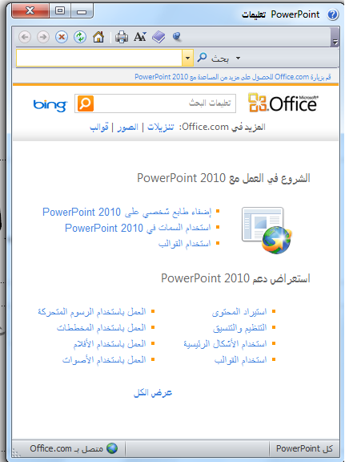
استخدام شاشة التعليمات
سيفتح ملف التعليمات في إطار منفصل
في الزاوية اليسرى العليا، سترى أزرار التصغير والتكبير/الاستعادة والإغلاق. وأيضاً في الأعلى ستجد شريط العنوان وشريط الأدوات وشريط البحث

Slide 24
شريط أدوات التعليمات
يحتوي شريط أدوات التعليمات على أوامر مشابهة لتلك الأوامر التي تجدها في متصفح الويب :
خلف
الأمام
إيقاف
تحديث
الصفحة الرئيسية
طباعة
تغيير حجم الخط
إظهار جدول المحتويات
دوماً في المقدمة
خيارات شريط الأدوات

Slide 25
بحث التعليمات
إن البحث عن التعليمات هو أمر سهل- فقط قم بطباعة ما تبحث عنه في شريط البحث واضغط على Enter. وبعد لحظة، ستظهر أي نتائج يعتقد برنامج باوربوينت أنها ذات صلة وملائمة. قم بالنقر على أحد المواضيع الموجودة في تلك القائمة لعرض تلك المعلومات
استخدام إظهار جدول المحتويات
إذا كنت تفضل التنقل في ملف التعليمات باستخدام طريقة أكثر تقليدية، قم بالنقر على زر إظهار جدول المحتويات ( ) في شريط أدوات التعليمات. ثم ستظهر شاشة التعليمات الخاصة بك

Slide 26
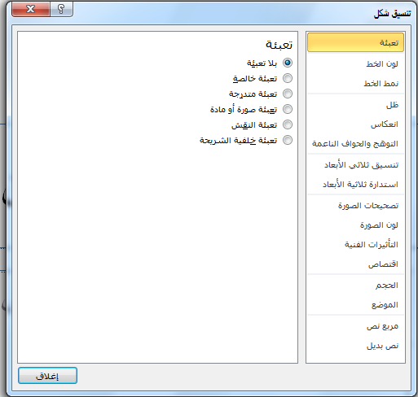
الحصول على التعليمات في مربع حوار
يتم الوصول إلى بعض سمات برنامج باوربوينت عبر مربعات الحوار، والتي لم نناقشها بعد في الواقع. لكن يجب أن تعرف أنه في بعض مربعات الحوار، سترى رمز التعليمات في أعلى الزاوية اليسرى
قم بالنقر على علامة الاستفهام لفتح شاشة التعليمات

Slide 27
القسم 2: فهم وتخصيص واجهة برنامج باوربوينت
في هذا القسم، سوف تتعلم كيفية:
استخدام قائمة ملف (عرض Backstage)
استخدام شريط المعلومات
إستخدام شريط الأدوات الصغير
استخدام مربعات الحوار
استخدام قوائم النقر بالزر الأيمن
العمل بكفاءة أكبر مع اختصارات لوحة المفاتيح
استخدام وتخصيص شريط أدوات الوصول السريع
تحديد أجزاء واجهة الشريط
تصغير وتكبير الشريط
إضافة وإزالة وترتيب وتخصيص التبويبات والمجموعات والأوامر
إعادة تعيين تخصيصات واجهة برنامج باوربوينت

Slide 28
الدرس 2-1: التعريف ببرنامج باوربوينت
استخدام قائمة ملف (عرض Backstage)
تنقسم قائمة ملف إلى قسمين اثنين. في الأعلى، توجد أوامر حفظ وحفظ باسم وفتح وإغلاق. ويعدّ استخدام هذه الأوامر أمراً سهلاً: قم بالنقر على ملف، وقم بالإشارة إلى الأمر الذي تريد استخدامه وانقر عليه. (لاحظ أن هذا يصلح أيضاً في أوامر خيارات وإنهاء في الأسفل.)
تُظهر الأوامر الستة في وسط القائمة مجموعة من الأوامر المترابطة، كما هو حال التبويبات والأوامر في الشريط.
على سبيل المثال، متى قمت بالنقر على قائمة ملف، تبرز تبويبة معلومات بالشكل الافتراضي. وهي تُظهر لك جميع المعلومات حول العرض التقديمي

Slide 29
استخدام شريط المعلومات
يقدم شريط المعلومات معلومات سريعة حول العرض التقديمي. وهو يوجد في أسفل إطار باوربوينت
وفيما يلي الأوامر من اليمين إلى اليسار:
رقم الشريحة
اسم النسق
تدقيق إملائي
العرض الحالي
شريط التصغير/التكبير
احتواء الشريحة ضمن النافذة الحالية

Slide 30
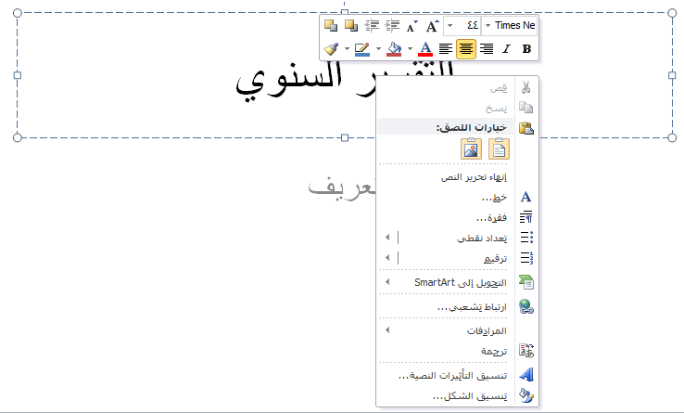
استخدام شريط الأدوات المصغر
تعلمنا في القسم الماضي كيفية إضافة نص إلى الشرائح. وقد تكون لاحظت ظهور شريط الأدوات المصغر عند قيامك بالنقر بالزر الأيمن على النص المختار.
يحتوي شريط الأدوات هذا على أوامر التنسيق الأكثر شيوعاً من مجموعة خط

Slide 31
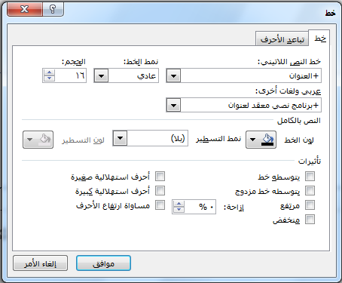
استخدام مربعات الحوار
يتم الوصول إلى العديد من السمات الأكثر تقدماً في برنامج باوربوينت عبر مربعات الحوار. ويمكن فتح العديد من مربعات الحوار عن طريق النقر على زر خيار في مجموعة معينة في الشريط. دعونا نلقي نظرة على مربع حوار شائع (الخط)

Slide 32
استخدام قوائم النقر بالزر الأيمن
مع اطلاعك أكثر على برنامج باوربوينت، ستكتشف أنه يوجد فعلاً عدة طرق للقيام بالأمر ذاته. على سبيل المثال، يمكنك الوصول إلى التعليمات من قائمة ملف أو الإطار الرئيسي أو مربعات الحوار أو من خلال الاختصار F1.
ومن الطرق الأخرى لتنفيذ الإجراءات هو النقر بالزر الأيمن. فعندما تقوم بالنقر بالزر الأيمن على عنصر معين، غالبا ما سترى قائمة. هذه القوائم انسياقية، ما يعني أنها تتغير بالاعتماد على الكائن(الكائنات) التي تقوم بالنقر عليها بالزر الأيمن.

Slide 33
اختصارات لوحة المفاتيح
من الطرق الأخرى لتنفيذ الأوامر في برنامج باوربوينت هو عن طريق استخدام مفاتيح الاختصار. هذا يعني أنك ستقوم بالضغط على اثنين أو ثلاثة أو أربعة من المفاتيح مرة واحدة لأداء فعل معين بدلاً من النقر على رمز أو العثور على الأمر في الشريط.

Slide 34
الدرس 2-2: شريط أدوات الوصول السريع
نبذة عن شريط الأدوات
بالشكل الافتراضي، يوجد ثلاثة رموز على شريط الأدوات ، وهذه الرموز من اليمين إلى اليسار هي حفظ، وتراجع عن كتابة، وتكرار كتابة
إضافة وإزالة الأزرار
يهدف شريط أدوات الوصول السريع إلى توفير وصول إلى الأوامر التي تستخدمها في أغلب الأحيان، لذا فإنه من المعقول تخصيصه حسبما ترغب. لإضافة أزرار إلى شريط أدوات الوصول السريع، قم بالنقر على السهم المنسدل بجانبه واختر من قائمة الأوامر شائعة الاستخدام

Slide 35
نقل شريط أدوات الوصول السريع
يمكن أن يظهر شريط أدوات الوصول السريع فوق أو تحت الشريط. ومن أجل تغيير الموقع، قم بالنقر على السهم المنسدل على يسار شريط الأدوات وانقر على إظهار أسفل الشريط
تخصيص شريط الأدوات
إن قائمة الخيارات المتاحة للإضافة إلى شريط أدوات الوصول السريع عن طريق استخدام القائمة المنسدلة هي قائمة مفيدة لكنها محدودة. وبالنسبة لخيارات التخصيص المتقدمة، قم بالنقر على أوامر إضافية

Slide 36
الدرس 2-3: التبويبات والمجموعات
نبذة عن التبويبات
بالشكل الافتراضي، يوجد في مايكروسوفت أوفيس باوربوينت 2010 ثمانية تبويبات (باستثناء قائمة ملف).
سترى في بعض الأحيان تبويبات انسياقية تظهر إن كنت تعمل على نوع خاص من الكائنات. على سبيل المثال، إذا كنت تعمل على صورة ما سترى التبويبة التالية تظهر:

Slide 37
نبذة عن المجموعات
تتألف كل تبويبة من مجموعات من الأوامر. على سبيل المثال، يوجد في تبويبة الصفحة الرئيسية أوامر الحافظة وشرائح وخط وفقرة ورسم وتحرير

Slide 38
نبذة عن أزرار الخيار
كما رأينا سابقاً، سيكون لبعض المجموعات زر صغير في زاويتها السفلى اليسرى، إن النقر على هذا الزر سيفتح مربع حوار مع المزيد من السمات المرتبطة بتلك المجموعة.
تصغير الشريط
إن تصغير الشريط من شأنه أن يخفي الأوامر الفعلية ويترك التبويبات فقط. ومن أجل تصغير الشريط، قم بالنقر على السهم الصغير بجانب رمز التعليمات

Slide 39
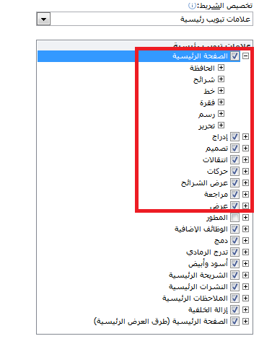
الدرس 2-4: تخصيص الشريط
الشروع في العمل
في الإصدارات السابقة من برنامج باوربوينت، كان بإمكانك إضافة أشرطة أدوات أو قوائم جديدة، لكن لم يكن بإمكانك على الإطلاق ترتيب التبويبات/القوائم الافتراضية والتي كان تُعتبر سمة دائمة. لكن في برنامج باوربوينت 2010، يمكنك تخصيص كل شيء تقريباً
إضافة أو إزالة التبويبات
تُظهر القائمة على اليسار جميع التبويبات الرئيسية التي يستخدمها برنامج باوربوينت 2010. وأول ثمانية تبويبات ينبغي أن تبدو مألوفة لك

Slide 40
ترتيب التبويبات والمجموعات
يمكنك إعادة ترتيب التبويبات والمجموعات والأوامر المختلفة. أولاً، قم بتوسيع تبويبة أو مجموعة ما عن طريق النقر على إشارة +.
هذا سيوسع محتويات تلك التبويبة أو المجموعة المحددة. ومن أجل إعادة ترتيب العناصر، اختر عنصر معين وانقر على أسهم التحريك لأعلى وأسفل لترتيب النظام

Slide 41
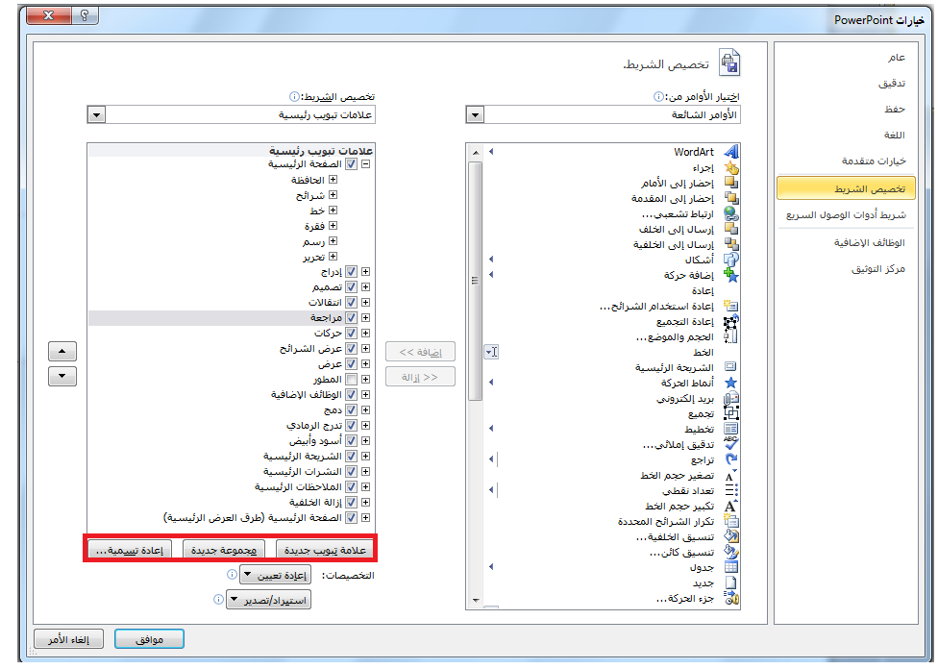
إنشاء تبويبات ومجموعات جديدة
يمكنك إنشاء تبويبات ومجموعات خاصة بك من خلال استخدام الأوامر في أسفل مربع حوار خيارات باوربوينت

Slide 42
تخصيص أوامر المجموعة
يمكنك تخصيص أي مجموعات قمت بإضافتها، إما إلى تبويبات مخصص أو التبويبات الافتراضية.
ولإضافة أمر معين، قم بتوسيع المجموعة التي تود تعبئتها بالأوامر، واختر أمر معين من القائمة على اليمين، ثم انقر على إضافة:
ولإزالة أمر معين، قم بإبرازه في القائمة على الياسر وانقر زر إزالة.
إعادة تعيين كافة التخصيصات
من أجل إعادة تعيين كافة التغييرات التي قمت بها، قم بفتح مربح حوار خيارات باوربوينت ثم تخصيص الشريط. من ثم انقر على إعادة تعيين- إعادة تعيين كافة التخصيصات. هذا من شأنه أن يزيل كافة تبويبات ومجموعات مخصصة، بالإضافة إلى شريط أدوات الوصول السريع

Slide 43
القسم 3: نظرة عامة على التبويبات، الجزء الأول
في هذا القسم، سوف تتعلم عن:
المجموعات في تبويبة الصفحة الرئيسية: الحافظة، شرائح، خط،
فقرة، رسم، تحرير
المجموعات في تبويبة إدراج: جداول، الصور، رسومات توضيحية،
ارتباطات، نص، رموز، وسائط
المجموعات في تبويبة عرض: طرق عرض العروض التقديمية،
طرق العرض الرئيسية، إظهار، الاتجاه، تكبير/تصغير، اللون/تدرج
الرمادي، نافذة، وحدات الماكرو
المجموعات في تبويبة تصميم: إعداد الصفحة، نسق، خلفية
المجموعات في تبويبة انتقالات: معاينة، نقل إلى هذه الشريحة،
توقيت

Slide 44
الدرس 3-1: تبويبة الصفحة الرئيسية
تظهر تبويبة الصفحة الرئيسية بالشكل الافتراضي حيث تحتوي معظم الأوامر التي ستحتاجها في عرض شرائح أساسي.
أوامر الحافظة
تشمل هذه المجموعة أوامر التحرير الأساسية: قص ونسخ ولصق. لاحظ أنه يوجد لأوامر النسخ واللصق أسهم منسدلة للمزيد من الخيارات المتقدمة.
أوامر الشرائح
لقد استخدمنا هذه المجموعة من قبل لإضافة الشرائح، وتغيير وإعادة تعيين تخطيط الشرائح، وتنظيم الشرائح في أقسام.

Slide 45
أوامر الخط
تشمل هذه المجموعة أوامر لتغيير مظهر النص الخاص بك، بما في ذلك الخط وحجمه ولونه؛ وتأثيرات الخط؛ وتباعد الأحرف، وتغيير حالة الأحرف، وأمر مسح التنسيق بأكمله
أوامر الفقرة
يعطينا الجزء الأول من هذه المجموعة طرقاً لتعديل مظهر الفقرات، بما في ذلك التعداد النقطي والترقيم والمسافة البادئة والمحاذاة والأعمدة وتباعد الأسطر. يوجد أيضاً قوائم لاتجاه النص والمحاذاة العامودية والتحويل إلى SmartArt

Slide 46
أوامر الرسم
يسمح لك معرض الأشكال على الجانب الأيمن رسم شكل أو مربع نص. يوجد أيضاً أوامر لترتيب الأشكال وتغيير تنسيق الشكل، إما باستخدام نمط معين أو عن طريق اختيار تعبئة الشكل، والمخطط التفصيلي للشكل، وتأثيرات الأشكال يدوياً
أوامر التحرير
تشمل هذه المجموعة أوامر للبحث عن أو استبدال العناصر في عرض الشرائح الخاص بك. يمكنك أيضا استخدام أمر تحديد لمساعدتك على تحديد كائنات مختلفة.

Slide 47
الدرس 3-2: تبويبة إدراج
أوامر الجداول
أول مجموعة هي مجموعة جداول. تشمل هذه المجموعة أمر واحد يتوسع إلى قائمة، يمكنك النقر والسحب على الشبكة لإنشاء جدول بحجم محدد. أو استخدم أمر إدراج جدول لإدخال عدد الصفوف والاعمدة التي تريدها في الجدول.
أوامر الصور
يمكنك إضافة صورة من ملف أو قصاصات فنية أو لقطة شاشة أو ألبوم صور فوتوغرافية. قم فقط بالنقر على الأمر من ثم سيتم توجيهك لاختيار أو إنشاء نوع الصورة الملائمة

Slide 48
أوامر الرسومات التوضيحية
يتوسع الأمر الأول، أشكال، إلى معرض من الأشكال تماماً مثل مجموعة رسم في تبويبة الصفحة الرئيسية. يمكنك النقر على شكل معين من ثم النقر والسحب على الشريحة لرسمه
إن أزرار SmartArt ومخطط تفتح مربع حوار مع المزيد من الإعدادات لكل نوع من الرسومات التوضيحية

Slide 49
أوامر الارتباطات
يسمح لك أمر الارتباط التشعبي بإنشاء ارتباط من عرض الشرائح الخاص بك إلى موقع ويب أو مستند أو عنوان بريد إلكتروني. في حين يسمح لك أمر إجراء بتوجيه برنامج باوربوينت لأداء إجراء محدد عندما تنقر على كائن محدد أو تضع الماوس عليه
أوامر النص
تمنحك مجموعة النص طرق عديدة لإضافة أنواع مختلفة من النص إلى العرض التقديمي الخاص بك

Slide 50
أوامر الرموز
قم بالنقر على معادلة للبدء في إنشاء معادلة معينة، أو قم بالنقر على السهم لإدراج معادلة محدد مسبقاً. إن النقر على أمر رمز سوف يفتح مربع حوار الرمز
أوامر الوسائط
قم بالنقر على زر فيديو أو صوت لفتح مربع حوار لاختيار الملف المناسب. أو قم بالنقر على السهم المنسدل تحت كل أمر لرؤية المزيد من الخيارات

Slide 51
الدرس 3-3: تبويبة عرض
أوامر طرق عرض العروض التقديمية
إن المجموعة الأولى في تبويبة عرض تتيح لك تقديم العرض التقديمي الخاص بك بطرق مختلفة
أوامر طرق العرض الرئيسية
تسمح لك هذه المجموعة بعرض الشريحة الرئيسية أو النشرة الرئيسية أو الملاحظات الرئيسية
أوامر الإظهار
تتيح لك هذه المجموعة التحكم بعناصر إطار باوربوينت الخاص بك. حيث تظهر العناصر التي يوجد بجانبها علامة؛ أما العناصر التي لا توجد بجانبها علامة فتكون مخفية

Slide 52
أوامر التكبير/التصغير
يمكنك النقر على أمر تكبير/تصغير لفتح مربع حوار تكبير/تصغير، أو النقر على احتواء ضمن النافذة من أجل احتواء الشريحة الحالية ضمن الشاشة
أوامر اللون/تدرج رمادي
تتيح لك هذه المجموعة اختيار مجموعة الألوان للعرض التقديمي الخاص بك
أوامر نافذة
يمكنك إنشاء نافذة جديدة، أو ترتيب كل النوافذ (مثل مجموعة من القرميد)، أو تتالي كل النوافذ (مثل شلال مياه)، أو تغيير كيفية تقسيم الشاشة باستخدام أمر تحريك الانقسام، أو التبديل بين إطارات باوربوينت.

Slide 53
أوامر وحدات الماكرو
يفتح هذا الأمر مربع حوار وحدات الماكرو، حيث يمكنك إنشاء وتحرير وإدارة وحدات الماكرو. (وحدات الماكرو هي برامج صغيرة تحتوي على تسلسل من الإجراءات. وهي خارج نطاق هذا البرنامج التعليمي.)

Slide 54
الدرس 3-4: تبويبة تصميم
أوامر إعداد الصفحة
إن أمر إعداد الصفحة بحد ذاته يفتح مربع حوار مع خيارات لتغيير حجم الشرائح واتجاهها
أوامر النسق
إن الجزء الرئيسي من هذه المجموعة هو معرض للأنساق. قم بالتأشير على صورة صغيرة لأي نسق لتطبيقه. أو استخدم الأسهم الفردية (التي يوجد علامة عليها في الصورة) لتغيير النُسق المبينة في المعرض.
أوامر الخلفية
يمكنك النقر على أمر أنماط الخلفية لاختيار خلفية معينة للشريحة الحالية. أو يمكنك اختيار إخفاء رسومات الخلفية للشريحة الحالية. يفتح زر الخيار مربع حوار تنسيق الخلفية

Slide 55
الدرس 3-5: تبويبة الانتقالات
أمر المعاينة
قم بالنقر على هذا الأمر لمعاينة الانتقالات في الشريحة الحالية. وإن لم تكن الشريحة الحالية تحتوي على أي انتقالات مطبقة، يكون هذا الأمر غير متاح
معرض الانتقالات
وعلى نحو مماثل لمعرض النُسق، يمكنك النقر على انتقال معين لتطبيقه. أو استخدم الأسهم المفردة للتنقل في المعرض، أو قم بالنقر على سهم المزيد لتوسيع المعرض
أوامر التوقيت
تتيح لك المجموعة الأخيرة التحكم بتوقيت كل انتقال بالإضافة إلى كيفية تفعيل كل انتقال

Slide 56
القسم 4: نظرة عامة على التبويبات، الجزء الثاني
في هذا القسم، سوف تتعلم عن:
المجموعات في تبويبة حركات: معاينة، معرض الحركات، حركة
مخصصة، توقيت
المجموعات في تبويبة عرض الشرائح: بدء عرض الشرائح، إعداد،
أجهزة عرض
المجموعات في تبويبة مراجعة: تدقيق، اللغة، تعليقات، مقارنة
التبويبات الانسياقية في برنامج باوربوينت، بما في ذلك جدول،
صورة، رسم، SmartArt، مخطط، معادلة، فيديو، أدوات
الصوت، تبويبات طرق العرض الرئيسية
تبويبة المطور

Slide 57
الدرس 4-1: تبويبة حركات
أمر المعاينة
قم بالنقر على هذا الأمر لمعاينة الحركات في الشريحة التالية. إن لم تكن الشريحة الحالية تحتوي على أي حركات، يكون هذا الأمر غير متاح.
يمكنك النقر أيضاً على السهم المنسدل لتشغيل أو إيقاف تشغيل المعاينة التلقائية
معرض الحركات
وعلى نحو مماثل لمعرض انتقالات، يمكنك النقر على حركة معينة لتطبيقها. أو استخدم الأسهم المفردة للتنقل في المعرض، أو قم بالنقر على سهم المزيد لتوسيع المعرض.
ما أن يتم تطبيق حركة معينة، يصبح أمر خيارات التأثيرات متاحاً بحيث يمكنك تخصيص الحركة الخاصة بك

Slide 58
أوامر الحركة المخصصة
يمكنك استخدام قائمة "إضافة حركة" لاختيار حركة معينة وتخصيص كل من تأثيراتها ومسارها. وتتيح لك الخيارات الأخرى فتح جزء الحركة، وتحديد مشغل الحركة، ونسخ مجموعة من خيارات الحركة من كائن إلى آخر
أوامر التوقيت
تتيح لك هذه المجموعة تخصيص توقيت كل حركة وترتيب الحركات في كل شريحة

Slide 59
الدرس 4-2: تبويبة عرض الشرائح
أوامر بدء عرض الشرائح
استخدم هذه المجموعة لبدء عرض شرائح أو إنشاء عرض شرائح مخصص
أوامر الإعداد
يمكنك إخفاء الشرائح، وتسجيل عرض الشرائح الخاص بك، وتحديد أوقات التمرين، والتحكم بخيارات أخرى.
أوامر أجهزة العرض
هذه الأوامر مفيدة تحديداً إذا كان لديك واحد أو أكثر من أجهزة العرض، أو إن كنت ستقوم بوصل الحاسوب الخاص بك بجهاز عرض ضوئي

Slide 60
الدرس 4-3: تبويبة مراجعة
أوامر التدقيق
ستجد هنا أوامر للتدقيق الإملائي، واستخدام قاموس المرادفات، والبحث عن المواضيع
أوامر اللغة
يمكنك هنا ترجمة الكلمات، واختيار اللغة الخاصة بك، وتعيين خيارات اللغة
أوامر التعليقات
تمنحك هذه المجموعة أوامر لإضافة وتحرير وحذف التعليقات والتنقل فيها

Slide 61
أوامر المقارنة
تمنحك هذه المجموعة أدوات لمقارنة العروض التقديمية وإدارة التغييرات وإنهاء المراجعة. يمكنك أيضاً تشغيل أو إيقاف تشغيل جزء المراجعة

Slide 62
الدرس 4-4: التبويبات الانسياقية، الجزء الأول
تبويبة المطور
إن التبويبة الوحيدة التي تكون غير مفعلة بالشكل الافتراضي هي تبويبة المطور. تقدم هذه التبويبة خيارات برمجية متقدمة، بما في ذلك خيارات وحدات الماكرو، ووظائف إضافية، وخصائص وثيقة XML. ومن أجل تفعيله، ابدأ عن طريق النقر على ملف ← خيارات، ثم قم بالنقر على فئة تخصيص الشريط على اليمين، الآن، قم بوضع علامة بجانب المطور وانقر على موافق

Slide 63
أدوات الرسم
عند اختيار مربع نص أو شكل أو WordArt، سترى تبويبة أدوات الرسم – تنسيق
أدوات الجدول
عند اختيار جدول معين، سترى تبويبتين انسياقيتين لأدوات الجدول: تصميم وتخطيط

Slide 64
أدوات الصورة
تمنحك هذه التبويبة أدوات لإضافة تأثيرات إلى الصورة الخاصة بك، وتحديد نمط معين لها واقتصاصها وتغيير حجمها وأكثر من ذلك
أدوات SmartArt
تسمح لك تبويبة تصميم بتعديل الرسم البياني عن طريق إضافة أو تعديل الأشكال، أو تغيير التخطيط، أو تغيير النمط. يمكنك أيضاً إعادة تعيين الرسم أو تحويله باستخدام هذه التبويبة

Slide 65
الدرس 4-5: التبويبات الانسياقية، الجزء الثاني
أدوات المخططات
عندما تقوم باختيار مخطط معين، سيتاح ثلاثة تبويبات. تسمح لك التبويبة الأولى، تصميم، اختيار نوع ونمط المخطط بالإضافة إلى البيانات
أدوات المعادلة
يُظهر برنامج باوربوينت محرر معادلات قوي. (تذكر أنه بإمكانك إضافة معادلات من تبويبة إدراج.) تمنحك تبويبة أدوات المعادلة- تصميم أدوات لتحرير المعادلات الخاصة بك

Slide 66
أدوات الفيديو
يُظهر برنامج باوربوينت تبويبتين جديدتين لأدوات الفيديو، يمكن الوصول إليهما عند اختيار ملف فيديو معين. التبويبة الأولى هي تنسيق والتبويبة الثانية هي تشغيل
أدوات الصوت
يوجد أيضاً تبويبتين جديدتين لأدوات الصوت في برنامج باوربوينت 2010. وهما يحملان نفس الاسم ولهما تخطيط مشابه لتبويبتي أدوات الفيديو

Slide 67
تبويبات الشريحة الرئيسية والنشرات والملاحظات الرئيسية
تعدّ طرق العرض الرئيسية موضوعاً متقدماً، لكن من المفيد فهم كيفية عملها في حال واجهت عرض تقديمي يستخدمها. ومن أجل عرض مجموعة من طرق العرض الرئيسية، اختر أمر العرض الرئيسي المناسب من تبويبة عرض

Slide 68
القسم 5: إنشاء العروض التقديمية
في هذا القسم، سوف تتعلم كيفية:
إنشاء عرض تقديمي فارغ
إنشاء عرض تقديمي من القوالب المحلية أو
القوالب عبر الإنترنت، أو النُسق، أو الملفات
الموجودة
عرض نماذج القوالب في برنامج باوربوينت
الوصول إلى القوالب الأخيرة
رسم مربعات النص
إضافة وتحرير نص في مربعات النص
إعادة التحكم بحجم مربعات النص ونقلها
وحذفها وتدويرها وتنسيقها
استخدام أدوات الاختيار
القص والنسخ واللصق
استخدام حافظة Office
سحب وإفلات النص
استخدام التراجع عن آخر إجراء وتكرار
استخدام البحث والاستبدال
تطبيق تأثيرات على النص
تغيير حالة أحرف النص
تغيير نمط وحجم ولون الخط
تغيير تباعد الأحرف
إزالة التنسيق
تغيير اتجاه النص والمحاذاة العمودية
محاذاة وضبط النص وتحديد المسافة البادئة
إنشاء قائمة تعداد نقطي أو رقمي
تنسيق النص في أعمدة
استخدام نسخ التنسيق
استخدام مربعات حوار الخط والفقرة وتأثيرات النص

Slide 69
الدرس 5-1: استخدام القوالب
إنشاء عرض تقديمي فارغ
يقوم برنامج باوربوينت تلقائياً بإنشاء عرض تقديمي جديد فارغ عندما تقوم بفتحه. ومن أجل إنشاء عرض تقديمي فارغ آخر، قم بالنقر على ملف ← جديد
إنشاء عرض تقديمي من القوالب المحلية
من أجل إنشاء عرض تقديمي من القوالب المخزنة على الحاسوب الخاص بك، قم بالنقر على ملف ← جديد. ثم انقر على قوالب

Slide 70
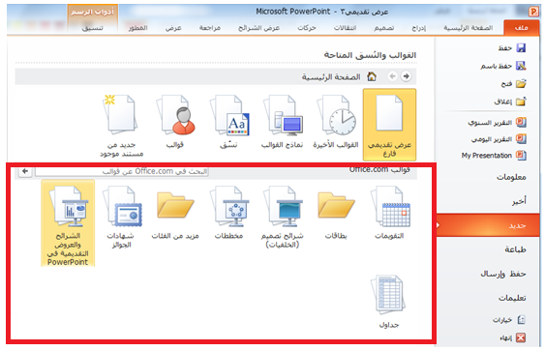
إنشاء عرض تقديمي من القوالب عبر الإنترنت
يتضمن Office.com المئات من القوالب عبر الإنترنت التي يمكنك استخدامها. وللبدء، قم بالنقر على ملف – جديد وانقر على أحد الفئات المندرجة تحت "قوالب Office.com

Slide 71
إنشاء عرض تقديمي من النُسق
سترى أيضاً فئة نُسق في منطقة جديد من قائمة ملف، إذا قمت بالنقر على هذا العنصر، سترى قائمة من نُسق العرض. قم ببساطة باختيار أحدها والنقر على إنشاء:
استخدام نماذج القوالب في برنامج باوربوينت
إذا قمت بالنقر على هذا العنصر، سترى قائمة من نماذج العروض التقديمية. ويمكن استخدام هذه النماذج كقالب أو لإعطائك أفكار حول العروض التقديمية الخاصة بك.

Slide 72
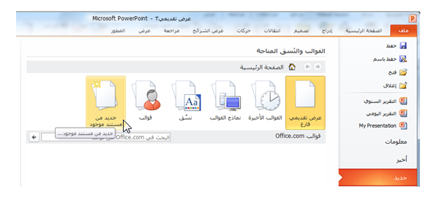
إنشاء عرض تقديمي من الملفات الموجودة
يمكنك أيضاً أن تختار استخدام الملفات الموجودة كقالب. وللبدء، اختر خيار "جديد من مستند موجود" في منطقة جديد من قائمة ملف.
الوصول إلى القوالب الأخيرة
من أجل عرض القوالب التي استخدمتها مؤخراً، قم بالنقر على القوالب الاخيرة في منطقة جديد من قائمة ملف
هذا سيُظهر لك صور مصغرة للقوالب التي استخدمتها مؤخرا. قم فقط بالنقر على قالب معين وانقر على إنشاء

Slide 73
الدرس 5-2: العمل على مربعات النص
رسم مربع نص
تشتمل العديد من الشرائح التي يتم إنشائها من تخطيطات باوربوينت الافتراضية على مربعات نص. تحتوي هذه الشريحة، على سبيل المثال، على مربعي نص يمكنك النقر عليها والطباعة فيها
تحرير النص
لتحرير النص داخل مربع نص، قم فقط بالنقر على النص

Slide 74
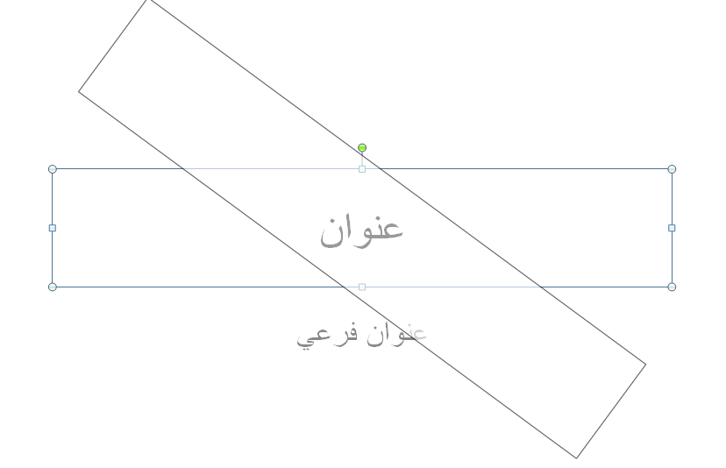
إعادة التحكم بحجم مربع النص أو نقله أو حذفه
إذا أردت تغيير مربع نص معين، يجب عليك أولاً النقر على النص لجعل حدود مربع النص مرئية. يمكنك بعدها النقر على أي من أدوات التحكم البيضاء وسحبها لإعادة التحكم بحجم المربع
تدوير مربع النص
من أجل تدوير مربع نص معين، انقر واسحب أداة التحكم الخضراء

Slide 75
تنسيق مربع النص
عند اختيار مربع النص، يمكنك استخدام تبويبة أدوات الرسم – تنسيق لتعديل مربع النص الخاص بك. يتضمن برنامج باوربوينت عدداً من الأنماط المنسقة مسبقاً. يمكنك النقر على أحد الصور الكبيرة في مجموعة أنماط الأشكال أو النقر على سهم المزيد والاختيار من المعرض
تنسيق مربع النص المتقدم
للحصول على خيارات أكثر تقدماً، قم بالنقر على أي من أزرار الخيار في تبويبة أدوات الرسم – تنسيق، هذا سيفتح المنطقة المناسبة من مربع حوار تنسيق شكل

Slide 76
الدرس 5-3: أدوات التحرير الأساسية
سوف نتعلم بعض أدوات التحرير الأساسية في برنامج باوربوينت. ستشمل المواضيع القص والنسخ واللصق؛ والحافظة؛ وأدوات الاختيار، والتراجع عن آخر إجراء وتكرار آخر إجراء، والسحب والإفلات؛ والبحث والاستبدال
استخدام أدوات الاختيار
إن أكثر مهارات التحرير أهمية وأساسية هي اختيار النص والكائنات. وكما تعلم مسبقاً، يمكنك النقر على كائن معين (مثل مربع نص أو شكل أو صورة) لاختياره من ثم تعديله

Slide 77
استخدام القص والنسخ واللصق
إن القص والنسخ واللصق هي مهارات أساسية. ويؤدي القص والنسخ إلى وضع النص أو الكائن في الحافظة، أما لصق النص فيعني وضع ذلك النص أو الكائن في مكان آخر
استخدام حافظة Office
الحافظة هي عبارة عن مكان يتم فيه تخزين النص/الكائنات التي تم قصها أو نسخها إلى أن يتم لصقها. يمكنك عادة تخزين كائن واحد في الحافظة في كل مرة. لكن إذا فتحت حافظة Office، يمكنك حفظ حتى 24 عنصر في المرة الواحدة ولصقها عند الحاجة

Slide 78
سحب وإفلات النص
قم ببساطة باختيار النص، واستمر في الضغط على زر الماوس الأيسر، وانقل المؤشر إلى المكان الذي تريد فيه النص ثم اترك زر الماوس
استخدام التراجع عن آخر إجراء وتكرار آخر إجراء
ستجد أوامر التراجع عن آخر إجراء وتكرار آخر إجراء في شريط أدوات الوصول السريع
استخدام البحث والاستبدال
يمكن إيجاد كلا الأمرين في مجموعة تحرير من تبويبة الصفحة الرئيسية أو استخدم اختصار Ctrl + F للبحث، وCtrl + H للاستبدال

Slide 79
الدرس 5-4: تنسيق النص، الجزء الأول
تطبيق تأثيرات النص
يتضمن برنامج باوربوينت خمس تأثيرات أساسية يمكنك تطبيقها:
غامق
مائل
تسطير
ظل النص
يتوسطه خط
تغيير حالة الأحرف
يقدم برنامج باوربوينت أيضاً طريقة سهلة وسريعة لتغيير حالة أحرف النص. وللبدء، قم باختيار مربع نص أو جزء من نص، أو قم بوضع المؤشر داخل كلمة معينة. ثم انقر على زر تغيير حالة الأحرف في تبويبة الصفحة الرئيسية واختر حالة الأحرف التي تريد تطبيقها

Slide 80
تغيير نمط وحجم ولون الخط
ولتغيير نمط الخط، اختر خط من القائمة في تبويبة الصفحة الرئيسية أو شريط الأدوات المصغر، أو قم بطباعة اسم الخط في مربع نص الحقل. نحن نختار هنا خط من القائمة في تبويبة الصفحة الرئيسية
تغيير تباعد الأحرف
تشمل مجموعة خط في تبويبة الصفحة الرئيسية أمر ضبط تباعد الأحرف. هذا من شأنه أن يغير التباعد بين أحرف الكلمة.
وللبدء، قم باختيار مربع نص أو جزء من نص، أو قم بوضع المؤشر داخل كلمة معينة. ثم قم بالنقر على أمر تباعد الأحرف في تبويبة الصفحة الرئيسية واختر نوع تباعد معين

Slide 81
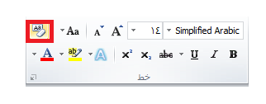
مسح التنسيق
من أجل مسح التنسيق من النص وإعادته إلى وضعه الافتراضي، قم بالنقر على زر مسح التنسيق في تبويبة الصفحة الرئيسية

Slide 82
الدرس 5-5: تنسيق النص، الجزء الثاني
تغيير اتجاه النص
من أجل تغيير اتجاه النص، قم أولاً باختيار مربع نص أو قم بوضع المؤشر داخل مربع نص معين. ثم قم بالنقر على زر اتجاه النص في تبويبة الصفحة الرئيسية واختر اتجاهاً معيناً.
محاذاة وضبط النص
من أجل تغيير محاذاة النص، قم باختياره أو قم بالنقر داخل مربع نص. ثم اختر أحد أوامر المحاذاة في تبويبة الصفحة الرئيسية
تحديد المسافة البادئة للنص
من أجل تحديد المسافة البادئة للنص، استخدم أمر زيادة المسافة البادئة في تبويبة الصفحة الرئيسية

Slide 83
تحديد المحاذاة العمودية
من أجل تغيير كيفية محاذاة النص في مربع نص، قم بالنقر على مربع النص لاختياره. ثم قم بالنقر على أمر محاذاة النص في تبويبة الصفحة الرئيسية واختر محاذاة معينة
إنشاء قائمة تعداد نقطي أو رقمي
من أجل إضافة نقاط أو أرقام إلى قائمة معينة، قم باختيار مربع نص أو جزء من النص. ثم من أجل تطبيق النقاط أو الأرقام الافتراضية، قم بالنقر على زر تعداد نقطي أو ترقيم في تبويبة الصفحة الرئيسية. ولاختيار نوع مختلف، قم بالنقر على السهم المنسدل بجانب الزر

Slide 84
الدرس 5-6: أدوات النص المتقدمة
تنسيق النص في أعمدة
من أجل تنسيق النص في أعمدة، ابدأ باختيار النص أو مربع النص الذي تريد تنسيقه. ثم قم بالنقر على زر أعمدة في تبويبة الصفحة الرئيسية واختر عدد الأعمدة الذي تريده.
استخدام نسخ التنسيق
يسمح لك نسخ التنسيق بنسخ التنسيق من كائن معين (مثل نص أو حتى شريحة بكاملها) وتطبيقه على كائن آخر. وللبدء، قم باختيار النص بالتنسيق الذي تريد نسخه. ثم قم بالنقر على رمز نسخ التنسيق في تبويبة الصفحة الرئيسية أو في شريط الأدوات المصغر.

Slide 85
استخدام مربع حوار الخط
يعدّ مربع حوار الخط هو المحطة الشاملة لمعظم إعدادات الخط. ولفتحه، قم بالنقر على زر خيار في مجموعة خط من تبويبة الصفحة الرئيسية أو قم بالنقر بالزر الأيمن على أي نص وانقر على خط
استخدام مربع حوار الفقرة
إن مربع حوار الفقرة هو المكان الذي ستجد فيه خيارات المسافة البادئة والتباعد. ولفتح هذا المربع، قم بالنقر على زر خيار في مجموعة فقرة من تبويبة الصفحة الرئيسية أو قم بالنقر بالزر الأيمن على أي نص وانقر على فقرة

Slide 86
استخدام مربع حوار تنسيق التأثيرات النصية
لقد رأينا مربع حوار تنسيق التأثيرات النصية مسبقاً عندما تطرقنا لخيارات المحاذاة الأفقية والعمودية. ومن أجل فتح هذا المربع مباشرة، قم بالنقر بالزر الأيمن على أي نص وانقر على تنسيق التأثيرات النصية، أو قم بالنقر على زر خيار في مجموعة أنماط WordArt في تبويبة أدوات الرسم – تنسيق

Slide 87
القسم 6: طباعة وعرض العرض التقديمي الخاص بك
في هذا القسم، سوف تتعلم كيفية:
استخدام العرض العادي
استخدام عرض فارز الشرائح
استخدام عرض صفحة الملاحظات
استخدام طريقة عرض القراءة
استخدام التكبير/التصغير
استخدام احتواء ضمن النافذة
بدء عرض الشرائح
التنقل في عرض الشرائح
التبديل إلى شاشة فارغة
استخدام أدوات القلم وقلم التمييز
التدقيق الإملائي
تغيير نسق العرض التقديمي
إضافة وتحرير الرأس والتذييل
تغيير اتجاه الشريحة
استخدام مربع حوار إعداد الصفحة
طباعة العرض التقديمي الخاص بك
استخدام المعاينة قبل الطباعة
تعيين خيارات الطباعة
إرسال عرض تقديمي بالبريد الإلكتروني

Slide 88
الدرس 6-1: استخدام التخطيطات وطرق العرض
استخدام العرض العادي
العرض العادي هو العرض الذي استخدمناه منذ البداية وحتى الآن. يمكنك أن ترى في الجانب الأيسر جزء الشرائح/المخطط التفصيلي، وعلى الجانب الأيمن يمكنك أن ترى الشريحة المختارة حالياً في إطار تحرير، بالإضافة إلى منطقة للملاحظات
استخدام عرض فارز الشرائح
إن عرض فارز الشرائح هي طريقة جيدة لتعديل إعداد الشريحة في العرض التقديمي الخاص بك، بدلا من تحرير كل شريحة مفردة. يمكنك اختيار هذا العرض من تبويبة عرض أو من شريط المعلومات

Slide 89
استخدام عرض صفحة الملاحظات
إن عرض صفحة الملاحظات يُظهر لك شكل كل شريحة في حال طباعتها كصفحة ملاحظات. وهو يُظهر محتوى الشريحة وأي ملاحظات تمت إضافتها
استخدام طريقة عرض القراءة
يمكن استخدام طريقة عرض القراءة لتقديم العرض التقديمي الخاص بك إلى جمهور صغير أو حتى لتقوم بمراجعته بنفسك، وهو يقدم عرض شاشة كامل للعرض التقديمي الخاص بك مع وجود أوامر قليلة في شريط المعلومات

Slide 90
استخدام التكبير/التصغير والاحتواء ضمن النافذة
في طرق العرض العادي وفارز الشرائح وصفحة الملاحظات، يمكنك استخدام أدوات التحكم بالتكبير/التصغير لتكبير أو تصغير العرض التقديمي الخاص بك. وإحدى الطرق هي استخدام الشريط المنزلق في شريط المعلومات؛ قم ببساطة بسحبه إلى الوراء وإلى الأمام لزيادة أو إنقاص التكبير/التصغير، أو قم بالنقر على زر زائد أو ناقص لتغيير التكبير/التصغير بشكل تدريجي

Slide 91
الدرس 6-2: رؤية عرض الشرائح
بدء العرض
من أجل بدء عرض الشرائح من البداية، استخدم أحد الأوامر التالية:
عرض الشرائح - من البداية
اختصار F5
أمر عرض الشرائح في شريط المعلومات
التنقل في العرض
. إن النقر بالزر الأيسر سينقل العرض التقديمي الخاص بك شريحة واحدة إلى الأمام. (وإذا كان لديك حركات أو انتقالات على الشريحة الحالية، سيعمل النقر بالزر الأيسر على التنقل في هذه التأثيرات بواقع تأثير واحد في كل مرة.)
بالإضافة إلى ذلك، يوجد القليل من أوامر التنقل في الزاوية اليسرى السفلى من عرض الشرائح

Slide 92
إظهار شاشة فارغة
إذا أردت إظهار شاشة فارغة خلال عرض الشرائح، اضغط على مفتاح B لإظهار شاشة سوداء أو مفتاح W لإظهار شاشة بيضاء. أو استخدم قائمة النقر بالزر الأيمن
استخدام أدوات القلم وقلم التمييز
خلال عرض الشرائح، يمكنك الوصول إلى أدوات القلم وقلم التمييز المختلفة من قائمة خيارات المؤشر. يمكن الوصول إلى هذه القائمة من زر خيارات المؤشر في الزاوية اليسرى السفلى من العرض، أو من قائمة النقر بالزر الأيمن

Slide 93
الدرس 6-3: تحضير العرض التقديمي الخاص بك
التدقيق الإملائي
من أجل تدقيق الأخطاء الإملائية في العرض التقديمي الخاص بك، قم بالنقر على مراجعة ← تدقيق إملائي، أو قم بالنقر على رمز التدقيق الإملائي في شريط المعلومات، أو استخدم اختصار F7
تغيير النسق
بالشكل الافتراضي، تستخدم جميع العروض التقديمية الفارغة نسق أوفيس. (يمكن أن تستخدم القوالب نُسق مختلفة، أو حتى نسق مخصص.) ومن أجل تغيير النسق، قم بالنقر على صورة كبيرة في معرض النُسق

Slide 94
إضافة الرأس والتذييل إلى الشرائح
يمكنك أيضاً إضافة الرأس والتذييل، وهي معلومات تظهر في الأعلى أو الأسفل (على التوالي) من كل شريحة. وللبدء، قم بالنقر على إدراج – الرأس والتذييل
تعديل الرأس والتذييل
من أجل تعديل الرأس والتذييل، قم ببساطة بإعادة فتح مربع الحوار وقم بإجراء التغييرات الخاصة بك. أو قد يكون من الممكن الوصول إلى بعض العناصر وتحريرها بشكل مباشر

Slide 95
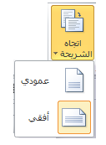
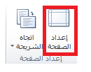
تغيير اتجاه الشريحة
عادة ما تكون الشرائح مرتبة بحيث يكون الجانب الطويل باتجاه أفقي. يمكنك تغيير هذا الأمر باستخدام أمر اتجاه الشريحة في تبويبة تصميم
استخدام مربع حوار إعداد الصفحة
إن مربع حوار إعداد الصفحة هو محطتك الشاملة لأوامر إعداد الشريحة والصفحة. ومن أجل فتح هذا المربع، قم بالنقر على أمر إعداد الصفحة في تبويبة تصميم

Slide 96
الدرس 6-4: طباعة العرض التقديمي الخاص بك
أوامر الطباعة السريعة
إحدى الطرق هي إضافة رمز الطباعة السريعة إلى شريط
أدوات الوصول السريع. ومن شأن هذا أن يرسل العرض
التقديمي الخاص بك مباشرة إلى الطابعة الافتراضية
بالإعدادات الافتراضية
الخيار الآخر هو النقر على ملف ← طباعة أو استخدام
الاختصار Ctrl + P
استخدام المعاينة قبل الطباعة
يحتوي الجانب الأيسر من الإطار على معاينة للعرض التقديمي المراد طباعته.

Slide 97
تعيين خيارات الطباعة
يحتوي الجانب الأيمن من منطقة الطباعة على خيارات الطباعة
إرسال العرض التقديمي الخاص بك باستخدام البريد الإلكتروني
من أجل إرسال العرض التقديمي الخاص بك عبر البريد الإلكتروني، قم بالنقر على ملف ←حفظ وإرسال، ثم اختر أحد الخيارات الثلاثة :
إرسال كمرفق (في أي نوع ملف يستخدمه العرض التقديمي حالياً)
إرسال بتنسيق PDF
إرسال بتنسيق XPS

Slide 98
القسم 7: إدارة الملفات
الدرس 7-1: أدوات إدارة الملفات
سوف نتعلم كيفية استخدام الاسترداد التلقائي، وتعيين كلمات مرور للملفات، وتحويل الملفات القديمة والجديدة. كما سنتطرق كذلك إلى كيفية مشاركة العروض التقديمية مع آخرين عن طريق تحويلها إلى تنسيق PDF أو XPS
استخدام الاسترداد التلقائي
لحسن الحظ، يشتمل برنامج باوربوينت على خيار دعم احتياطي للمساعدة في تقليل خسائر البيانات التي تعزى إلى أمور مثل شوائب البرامج أو انهيارها أو انقطاع الطاقة أو تعطل مكونات الحاسوب. ومن أجل تعديل خيارات الاسترداد التلقائي، قم بالنقر على ملف ← خيارات – حفظ

Slide 99
النشر بتنسيقPDF أو XPS
من المناسب في بعض الأحيان أن تحول العروض التقديمية الخاصة بك إلى تنسيق يلائم التوزيع أو النشر على الإنترنت بشكل أفضل. وغالبا ما تكون العروض التقديمية الموزعة على الانترنت منشورة بتنسيق PDF (تنسيق عرض قابل للنقل). يمكن أن تحتوي ملفات PDF على صور ونص بحجم ملف صغير جداً. وقد أطلقت مايكروسوفت أيضاً تنسيق يسمى XML Paper Specification (يُعرف اختصاراً بـ XPS) وهو مشابه لتنسيق PDF
تعيين كلمات مرور للملفات
لمزيد من الأمن، يمكنك إضافة كلمات مرور للعرض التقديمي الخاص بك. وللبدء، قم بفتح العرض التقديمي وانقر على ملف ← حفظ باسم. في مربع حوار حفظ باسم، قم بالنقر على قائمة أدوات في الزاوية اليسرى السفلى وانقر على خيارات عامة ، ثم قم بإدخال كلمة المرور في حقل النص المناسب.

Slide 100
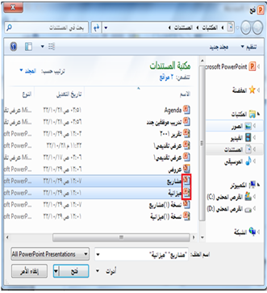
فتح وتحويل العروض التقديمية بتنسيق أوفيس 2003
كما تعلم، استحدثت مايكروسوفت تنسيق ملف جديد في برنامج باوربوينت 2007: وهو .pptx ويعدّ فتح وثيقة معينة بالتنسيق القديم (.ppt) أمراً سهلاً: استخدم فقط مربع حوار فتح
حفظ العروض التقديمية بتنسيقات قديمة
للقيام بهذا، قم بالنقر على ملف ← حفظ باسم واختر نوع ملف 97-2003 الصحيح

Slide 101
القسم 8: إضافة أشكال وصور ورسومات بيانية ومخططات وجداول
في هذا القسم، سوف تتعلم كيفية:
تحديد أجزاء من جدول
إدراج جداول باستخدام الشبكة ومربع الحوار
رسم جداول يدوياً
استخدام تبويبتي أدوات الجدول وأدوات المخطط
إضافة جدول بيانات Excel إلى عرض تقديمي
اختيار بيانات الجدول
إعادة التحكم بحجم الجداول ونقلها
إضافة وإزالة وإعادة التحكم بالصفوف والأعمدة
دمج وتقسيم الخلايا
تنسيق الجداول ونص الجدول باستخدام الأنماط ويدوياً
إضافة مخططات إلى العرض التقديمي الخاص بك
إعادة التحكم بحجم المخططات ونقلها وحذفها
تحرير بيانات المخطط
تغيير نمط المخطط
إضافة SmartArt وتضمين نص وصور
استخدام تبويبات أدوات SmartArt
إعادة التحكم بحجم الرسومات البيانية ونقلها وحذفها
تغيير تخطيط ونمط SmartArt
إعادة تلوين SmartArt
تحويل SmartArt إلى نص أو أشكال
إعادة تعيين SmartArt

Slide 102
الدرس 8-1: رسم الأشكال
إضافة وحذف الأشكال
للبدء، قم بالنقر على تبويبة إدراج وانقر على أشكال. ثم قم بالنقر على الشكل الذي تريد رسمه
استخدام تبويبة أدوات الرسم – تنسيق
دعونا نتعرف قليلا على تبويبة أدوات الرسم ← تنسيق، حيث أنها تحتوي على جميع الأوامر التي سنحتاجها للعمل على الأشكال
إدراج مجموعة أشكال
معرض الأشكال
تحرير شكل
مربع نص

Slide 103
مجموعة أنماط الأشكال
معرض أنماط الأشكال
تعبئة الشكل
المخطط التفصيلي للشكل
تأثيرات الأشكال
زر الخيار
مجموعة أنماط WordArt
هذه المجموعة مشابهة جداً لمجموعة أنماط الأشكال. إذ تسمح لك بتخصيص النص في الشكل

Slide 104
مجموعة ترتيب
تتيح لنا المجموعة الرابعة ترتيب الأشكال في الشريحة
إحضار إلى الأمام
إرسال إلى الخلف
جزء التحديد
محاذاة
تجميع
استدارة
مجموعة الحجم
تتيح لنا المجموعة الأخيرة إدخال أبعاد محددة لارتفاع وعرض الشكل

Slide 105
تنسيق الأشكال باستخدام الأنماط
من أجل تطبيق نمط معين على الشكل، قم بالنقر على صورته الكبيرة في المعرض. سترى معاينة لكل صورة كبيرة أثناء تمرير الماوس عليها.
تنسيق الأشكال يدوياً
حتى وإن كنت تطبق نمط معين، يمكنك تخصيص تعبئة الشكل ومخططه التفصيلي وتأثيراته
إعادة التحكم بحجم الأشكال
يمكنك إعادة التحكم بحجم الأشكال ونقلها بنفس الطريقة التي تتحكم بها بحجم أي كائن آخر

Slide 106
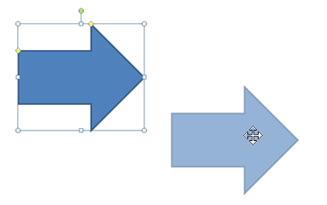
نقل الأشكال
من أجل نقل شكل معين، قم بالنقر عليه واسحبه إلى موقعه الجديد. ولإنشاء نسخة من الشكل، استمر في الضغط على مفتاح Ctrl أثناء السحب

Slide 107
الدرس 8-2: إدراج الصور
إضافة صورة من ملف
من أجل إدراج صورة من ملف معين على جهاز الكمبيوتر الخاص بك، ابدأ بالنقر على الشريحة التي تريد أن تكون الصورة فيها. ثم انقر على إدراج ← صورة
إضافة قصاصة فنية
إذا لم يكن لديك أي صورة لاستخدامها، يمكنك استخدام واحدة من مجموعة مايكروسوفت تسمى قصاصة فنية. وللبدء، قم بالنقر على إدراج ← قصاصة فنية

Slide 108
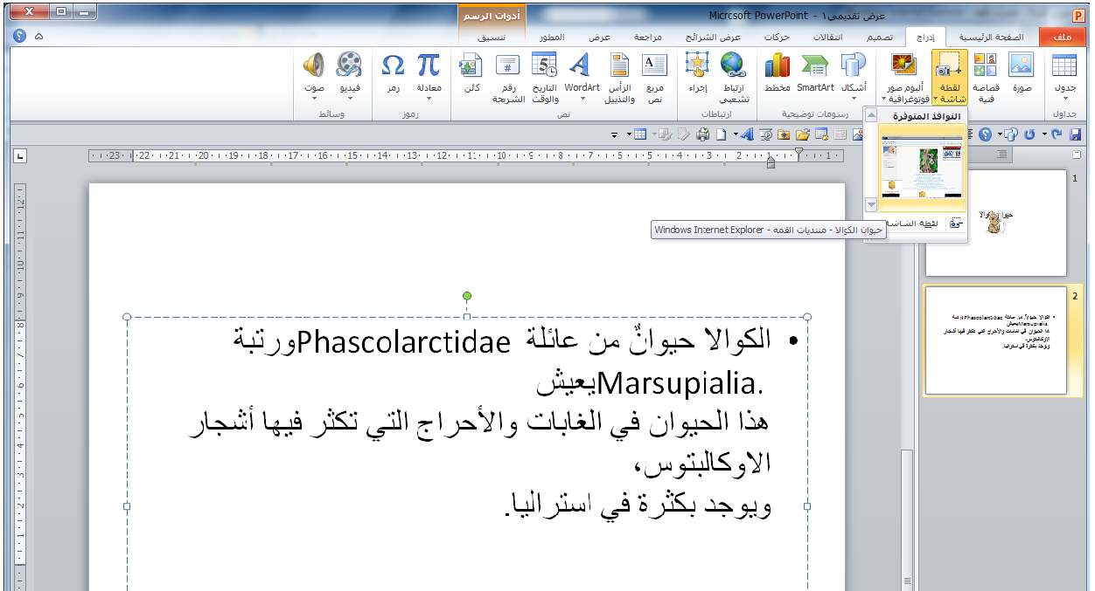
اضافة لقطة شاشة
من السمات الجديدة في أوفيس 2010 هي القدرة على دمج لقطات شاشة (صورة لشاشة جهاز الكمبيوتر الخاص بك) في ملفات أوفيس الخاصة بك. وللبدء، انتقل إلى الشريحة التي تريد أن تكون لقطة الشاشة فيها. ثم قم بالنقر على إدراج ← لقطة شاشة. إذا رأيت الإطار الذي ترغب بأخذ صورة له في القائمة، قم بالنقر عليه

Slide 109
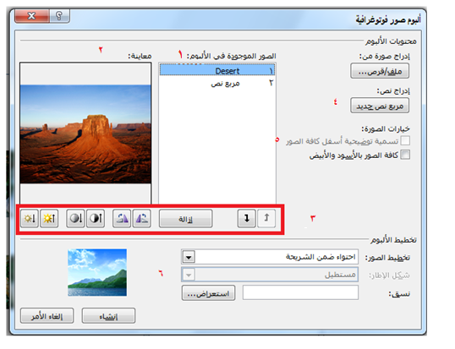
إضافة ألبوم صور فوتوغرافية
وللبدء، قم بالنقر على إدراج ← ألبوم صور فوتوغرافية ، ثم قم بالنقر على ملف/قرص لاختيار الصور الخاصة بك
قائمة الصور
معاينة
أوامر تحرير الصور
مربع نص جديد
خيارات الصورة
تخطيط الألبوم

Slide 110
نظرة عامة على تبويبة أدوات الصورة ← تنسيق
لقد رأيت أنه عندما تضيف أي نوع من الصور إلى العرض التقديمي الخاص بك، تظهر تبويبة أدوات الصورة ← تنسيق ، ولنستعرض خياراتها :
مجموعة ضبط : تتيح لك الأوامر في هذه المجموعة تعديل محتويات
الصورة
مجموعة أنماط الصورة : تتيح لك تطبيق حدود معينة على الصورة
مجموعة ترتيب : تساعدك أوامر هذه المجموعة على ترتيب الصورة في
الشريحة
مجموعة الحجم : تسمح لك هذه الأوامر بتغيير حجم الصورة

Slide 111
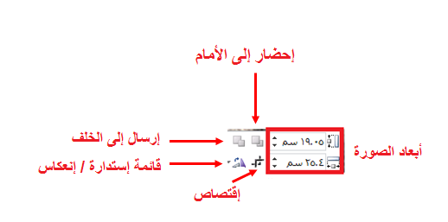
نظرة عامة على شريط الأدوات المصغر للصور
من الأدوات المفيدة الأخرى هو شريط الأدوات المصغر للصور، والذي يظهر إن قمت بالنقر بالزر الأيمن على الصورة.

Slide 112
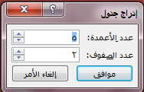
الدرس 8-3: إدراج الجداول
تحليل الجدول
يتكون الجدول من صفوف (يكون اتجاهها أفقي) وأعمدة (يكون اتجاهها عمودي) وخلايا (عبارة عن المربعات الصغيرة)
إدراج الجداول
إذا كانت الشريحة تشتمل على عنصر نائب لمحتوى، فإنه يمكنك ببساطة النقر على رمز الجدول لإضافة جدول معين ، وسيتم توجيهك لإدخال عدد الصفوف والأعمدة التي تريدها

Slide 113
رسم الجداول
من الطرق الأخرى لإنشاء جدول هو النقر على أمر رسم جدول في قائمة جدول، وسوف يتحول المؤشر إلى قلم. يمكنك بعدها النقر والسحب لإنشاء المخطط التفصيلي للجدول
نبذة عن أشرطة أدوات الجداول
التبويبة الأولى هي تصميم
خيارات أنماط الجدول : اختيار لتشغيل وإيقاف تشغيل أنواع
مختلفة من تنسيق الجدول
مجموعة أنماط الجدول : تتيح لك التحكم بمظهر الجدول
مجموعة أنماط WordArt : تتيح لك هذه المجموعة تخصيص
النص في الجدول
مجموعة رسم حدود : تتيح لك هذه المجموعة تخصيص
الحدود في الجدول

Slide 114
التبويبة الأخيرة في أدوات الجدول هي تخطيط
مجموعة جدول : تحتوي هذه المجموعة على أوامر للعمل على
الجدول بأكمله
مجموعة الصفوف والأعمدة : تستخدم هذه المجموعة لتعديل الصفوف
والأعمدة في الجدول
مجموعة دمج : تستخدم هذه المجموعة لتعديل الخلايا في
الجدول
مجموعة حجم الخلية : تتيح لك هذه المجموعة تعديل حجم الصفوف
والأعمدة
مجموعة محاذاة : تغير الأوامر في هذه المجموعة كيفية ارتباط النص بالخلايا
مجموعة حجم الجدول : تتيح لك هذه المجموعة تعديل حجم الجدول
مجموعة ترتيب : تتيح لك آخر مجموعة في هذه التبويبة ترتيب
الجدول في الشريحة

Slide 115
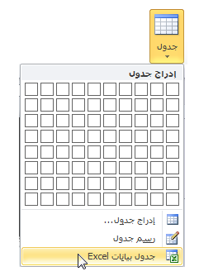
إضافة جدول بيانات Excel
إذا قمت بإعداد البيانات الخاصة بك على برنامج إكسل (برنامج مايكروسوفت أوفيس لجداول البيانات)، يمكنك بسهولة إضافتها إلى العرض التقديمي الخاص بك عن طريق النقر على إدراج ← جدول ← جدول بيانات Excel

Slide 116
الدرس 8-4: تحرير الجداول
تحديد بيانات الجدول
من أجل تحديد جدول معين، قم بالتأشير على أي حدود. يجب أن ترى سهم بأربعة رؤوس. قم بالنقر لتحديد الجدول بأكمله، ومن أجل تحديد صف أو عمود، قم بوضع مؤشر الماوس على حافته الخارجية وقم بالنقر عندما ترى السهم
نقل الجداول
من أجل نقل جدول معين، قم بوضع مؤشر الماوس على حافة واحدة. عندما ترى السهم ذي الأربعة رؤوس، قم بالنقر على الجدول وسحبه إلى موقعه الجديد

Slide 117
إضافة وحذف الصفوف والأعمدة
ستجد أوامر لإدراج وحذف الصفوف والأعمدة في قائمة النقر بالزر الأيمن من الجدول
إعادة التحكم بحجم الصفوف والأعمدة والجداول
إذا نظرت إلى حدود أي جدول عن كثب، سترى أدوات تحكم منقّطة صغيرة على كل زاوية وحافة
دمج وتقسيم الخلايا
قد تحتاج في بعض المرات إلى دمج مجموعة من الخلايا ضمن خلية واحدة- على سبيل المثال، لإنشاء عنوان للجدول. ومن أجل القيام بذلك، قم بتحديد الخلايا التي تريد دمجها وانقر على دمج الخلايا في تبويبة أدوات الجدول ← تخطيط

Slide 118
الدرس 8-5: تنسيق الجداول
تطبيق أنماط الجدول
ومن أجل تطبيق نمط معين، قم أولاً بوضع المؤشر الخاص بك داخل الجدول. ثم قم بالنقر على أحد الصور الكبيرة في معرض أنماط الجدول في تبويبة أدوات الجدول← تصميم
تغيير خيارات التنسيق
من أجل تغيير طريقة تطبيق التنسيق على الجدول، استخدم مجموعة خيارات أنماط الجدول في تبويبة أدوات الجدول← تصميم

Slide 119
تنسيق الجدول يدوياً
يمكنك أيضاً تنسيق الجدول يدوياً. ومن أجل تغيير لون الخلفية لواحدة أو أكثر من الخلايا، على سبيل المثال، قم أولاً بتحديد الخلية (الخلايا) التي تريد تغييرها. ثم قم بالنقر على قائمة التظليل في تبويبة أدوات الجدول← تصميم وحدد الخيارات الخاصة بك
تطبيق أنماط WordArt على نص الجدول
ستجد أيضاً أوامر لتنسيق النص في تبويبة أدوات الجدول← تصميم. ومن أجل البدء، قم بتحديد النص أو الخلايا التي تريد تنسيقها. (لاحظ أن بعض الأنماط سوف تُطبق على كامل النص في الخلية بغض النظر عن تحديدك.) بعد ذلك، اختر نمط سريع من تبويبة أدوات الجدول← تصميم

Slide 120
تنسيق نص الجدول باستخدام تبويبة الصفحة الرئيسية وشريط الأدوات المصغر
يمكنك استخدام الأوامر في مجموعتي الخط والفقرة في تبويبة الصفحة الرئيسية وشريط الأدوات المصغر لتنسيق جدول النص

Slide 121
الدرس 8-6: إدراج المخططات
إدراج مخطط
من أجل إضافة مخطط إلى الشريحة الخاصة بك، قم بالنقر على إدراج ← مخطط أو قم بالنقر على العنصر النائب لإدراج مخطط.
نقل المخططات وإعادة التحكم بحجمها وحذفها
يمكنك تحرير المخطط تماماً مثل أي كائنات أخرى. ومن أجل نقله، قم بنقر وسحب الحدود الخارجية

Slide 122
نبذة عن تبويبات أدوات المخطط
دعونا نلقي نظرة سريعة على التبويبات الثلاثة لأدوات المخطط:
التبويبة الأولى هي تصميم:
النوع: تغيير نوع المخطط أو حفظ النوع الحالي كقالب.
بيانات: تحديد أو تحرير أو تحديث البيانات، أو تغيير كيفية عرض البيانات.
تخطيطات المخططات: تغيير طريقة تنظيم المخطط.
أنماط المخططات: تغيير مظهر المخطط

Slide 123
التبويبة التالية هي تخطيط :
التحديد الحالي: اختيار جزء المخطط المراد تنسيقه
إدراج :إضافة صور أو أشكال أو مربع نص إلى المخطط الخاص بك
تسميات: إضافة تسميات إلى أجزاء مختلفة من المخطط
محاور : تغيير مظهر وتسميات المحاور وخطوط الشبكة
الخلفية : تنسيق جدار وأرضية المخطط وناحية الرسم. يمكنك أيضاً تعديل خيارات الاستدارة ثلاثية الأبعاد
تحليل : إضافة خطوط أو أشرطة إلى المخطط لإبراز اتجاه البيانات. هذه السمات غير مدعومة في كافة المخططات

Slide 124
أخيراً، لدينا تبويبة تنسيق:
التحديد الحالي: اختيار جزء المخطط المراد تنسيقه، أو فتح مربع حوار تنسيق لذلك العنصر، أو إعادة تعيين العنصر.
أنماط الأشكال: اختيار نمط معين للعنصر المحدد، أو تنسيق تعبئته ومخططه التفصيلي وتأثيراته يدوياً.
أنماط WordArt: اختيار نمط معين للنص المحدد، أو تنسيق تعبئته ومخططه التفصيلي وتأثيراته يدوياً.
ترتيب: إحضار العنصر الحالي إلى الأمام أو إرساله إلى الخلف ضمن مجموعة كائنات؛ أو محاذاة واستدارة وتجميع العنصر؛ أو عرض جزء التحديد.
الحجم: تعيين حجم العنصر الحالي

Slide 125
تحرير بيانات المخطط
إن كنت بحاجة إلى إجراء تغييرات على بيانات المخطط، قم بالنقر على أمر تحرير البيانات في تبويبة أدوات المخطط ← تصميم
تغيير مظهر المخطط
إذا أردت تغيير مظهر المخطط الخاص بك، فإنه يوجد طرق قليلة يمكنك من خلالها القيام بذلك. ومن أجل تغيير نوع المخطط (مثلا من مخطط عمود إلى مخطط خط)، قم بالنقر على أمر تغيير نوع المخطط في تبويبة أدوات المخطط ← تصميم

Slide 126
الدرس 8-7: إدراج SmartArt
إدراج SmartArt
من أجل إضافة SmartArt إلى شريحة ما، قم بالنقر على إدراج ← SmartArt، أو قم بالنقر على العنصر النائب لرسومات SmartArt إن كان متاحاً
إضافة نص
من أجل إضافة نص إلى الرسم البياني، قم ببساطة بالنقر على [نص] واطبع
إضافة صور
تقدم بعض الرسومات، كالمثال الذي نستخدمه هنا، خيار تضمين صور معينة. قم فقط بالنقر على رمز الصورة لإضافة صورة

Slide 127
نبذة عن تبويبات أدوات SmartArt
التبويبة الأولى هي تصميم وهي تشتمل على المجموعات التالية:
إنشاء رسم: تحتوي على أوامر لتعديل الأشكال والمعلومات في الرسم.
تخطيطات: تغيير تخطيط المعلومات.
أنماط SmartArt: تغيير اللون أو النمط المرئي الكلي للرسم.
إعادة تعيين: إعادة تعيين الرسم إلى نمط تنسيقه الافتراضي. ويحتوي أيضاً على أمر لتحويله إلى أشكال أو نص
التبويبة الثانية هي تنسيق وهي تشتمل على المجموعات التالية:
أشكال: تحرير الشكل في رسم ثنائي الأبعاد
أنماط الأشكال: اختيار نمط معين للشكل المحدد
أنماط WordArt: اختيار نمط معين للنص المحدد
ترتيب: إحضار العنصر الحالي إلى الأمام أو إرساله إلى الخلف
الحجم: تعيين حجم العنصر المحدد

Slide 128
نقل SmartArt وإعادة التحكم بحجمه وحذفه
يمكنك تحرير الرسم تماماً مثل أي كائنات أخرى. ومن أجل نقله، قم بنقر وسحب الحدود الخارجية ، ومن أجل إعادة التحكم بحجمه، قم بسحب إحدى أدوات التحكم المنقّطة إلى الخارج

Slide 129
الدرس 8-8: تنسيق SmartArt
تغيير التخطيط
من أجل التغيير إلى نوع مختلف من التخطيط
قم ببساطة بالنقر على صورة كبيرة معينة في مجموعة تخطيطات. سترى معاينة أثناء تمرير مؤشر الماوس على كل تخطيط
إعادة تلوين SmartArt
من أجل إعادة تلوين رسم SmartArt، قم ببساطة بالنقر على أمر تغيير الألوان في تبويبة أدوات SmartArt ← تصميم وانقر على لون معين

Slide 130
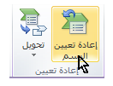
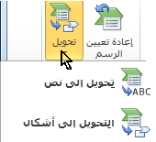
تغيير نمط التأثيرات
من أجل تغيير التأثيرات المطبقة على الرسم، قم بالنقر على صورة كبيرة في مجموعة أنماط SmartArt
إعادة تعيين الرسم
إذا قمت بإجراء تغييرات على التنسيق وتود إلغائها، قم بالنقر على أمر إعادة تعيين الرسم في تبويبة أدوات SmartArt ← تصميم
تحويل الرسم
إذا أردت تغيير الرسم إلى تنسيق غير SmartArt، يمكنك استخدام أمر تحويل في تبويبة أدوات SmartArt ← تصميم

